Slide 1
Bài 8. Cấu trúc dữ liệu ngăn xếp

Slide 2

Stack
Stack là cách tổ chức lưu trữ các đối tượng dưới dạng một danh sách tuyến tính mà việc bổ sung đối tượng và lấy các đối tượng ra được thực hiện ở cùng một đầu của danh sách.
Stack được gọi là danh sách kiểu LIFO (Last In First Out - vào sau ra trước)

Slide 3
Các vấn đề cần nghiên cứu
Cấu trúc dữ liệu trừu tượng Stack (ADT Stack)
Những ứng dụng của Stack
Cài đặt Stack dựa trên mảng
Sự phát triển stack dựa trên mảng

Slide 4
Cấu trúc dữ liệu trừu tượng (ADT- Abtract Data Type)
Các thành phần của một ADT
  Dữ liệu được lưu trữ
  Các phép toán trên dữ liệu
  Các điều kiện xảy ra lỗi kết hợp với các phép toán
Ví dụ: Mô hình ADT của một hệ thống kho hàng đơn giản
  - Dữ liệu được lưu trữ theo phiếu mua/bán
  - Các phép toán:
  + Hóa đơn buy(kho, số lượng, giá)
  + Hóa đơn sell(kho, số lượng, giá)
  + void cancel(Số hóa đơn) //Số hóa đơn
  Điều kiện lỗi:
  - Mua/bán một mặt hàng không có trong kho
  - Hủy bỏ một phiếu mà phiếu không tồn tại

Slide 5
Cấu trúc dữ liệu trừu tượng Stack
Stack ADT lưu trữ các đối tượng bất kỳ
Bổ sung và lấy ra các phần tử theo kiểu “Vào sau ra trước” – “Last In First Out”
Các phép toán chính:
push(Object o): bổ sung đối tượng o vào Stack
pop(): lấy ra và trả lại phần tử được bổ sung vào cuối cùng của Stack
Các phép toán bổ trợ
top() trả lại tham chiếu đến phần tử được bổ sung vào cuối cùng của Stack
size(): trả lại số phần tử hiện lưu trữ trong Stack
empty(): trả lại giá trị kiểu boolean để xác định Stack có lưu trữ phần tử nào hay không

Slide 6
Các trường hợp ngoại lệ
Ngoại lệ: là việc thực hiện một phép toán mà trong trường hợp đó nó không thể thực hiện
Với Stack ADT thì phép toán pop và top không thể thực hiện được nếu Stack rỗng
Khi thực hiện phép toán pop hoặc top trên một Stack rỗng thi dẫn đễn ngoại lệ Stack rỗng

Slide 7
Một số ứng dụng của Stack
Các ứng dụng trực tiếp
  Lưu lại các trang Web đã thăm trong một trình duyệt
  Thứ tự Undo trong một trình soạn thảo
  Lưu chữ các biến khi một hàm gọi tới hàm khác, và hàm được gọi lại gọi tới hàm khác, và cứ tiếp tục như vậy.
Các ứng dụng gián tiếp
  Cấu trúc dữ liệu bổ trợ cho một số thuật toán
  Là một thành phần của những cấu trúc dữ liệu khác

Slide 8
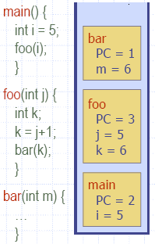
Ví dụ: Sự thực hiện trong hệ thống được viết bằng C++
Hệ thống được viết băng C++ khi chạy sẽ giữ các phần của một chuỗi mắt xích của các các hàm đang hoạt động trong một Stack
Khi một hàm được gọi, hệ thực hiện đẩy vào Stack một khung chứa bao gồm:
- Các biến cục bộ và giá trị trả lại của hàm
Khi một hàm trả lại giá trị, cái khung của nó trong Stack sẽ được lấy ra và máy sẽ tiếp tục thực hiện đến phương thức ở đỉnh của Stack

Slide 9
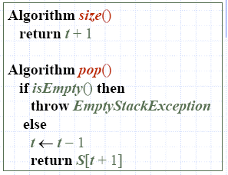

Cài đặt Stack bằng mảng
Cách đơn giản nhất cài đặt một Stack là sử dụng một mảng
Chúng ta thực hiện bổ sung phần tử vào từ trái qua phải
Sử dụng một biến t lưu chỉ số của phẩn tử ở đỉnh của Stack

Slide 10
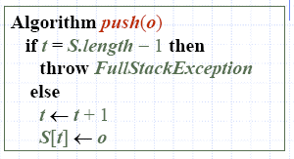

Cài đặt Stack bằng mảng (tiếp)
Mảng lưu trữ các phần tử của Stack có thể dẫn đến đầy
Phép toán bổ sung các phần tử có thể dẫn đến ngoại lệ: FullStackException
- Giới hạn của mảng được sử dụng cài đặt
- Không phải là bản chất của Stack ADT

Slide 11
Thực hành và những hạn chế
Thực hành
  Cho n là số phần tử của Stack
  Không gian cần sử dụng là O(n)
  Mỗi một phép toán chạy trong thời gian O(1)
Những hạn chế
  Kích thước tối đa của Stack phải định nghĩa trước, và không thể thay đổi được
  Cố gắng bổ sung một phần tử vào Stack khi Stack đầy sẽ dẫn đến ngoại lệ

Slide 12
Bài tập
Cài đặt Stack bằng mảng
Xây dựng một chương trình ứng dụng stack với các chức năng sau:
  Thêm một phần tử vào stack
  Lấy một phần tử ra khỏi stack
  Cho biết stack có rỗng hay không?
  Kết thúc chương trình.

Slide 13
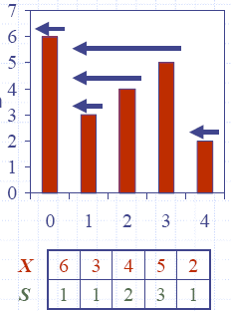
Ví dụ: Bài toán “tính toán liên tiếp” (computing spans)
Chúng ta chỉ ra làm thế nào sử dụng một stack để tạo ra cấu trúc dữ liệu bổ trợ cho giải thuật
Cho một mảng X, the span S[i] của X[i] là số lượng lớn nhất các phần tử X[j] ngay sát phía trước X[i] sao cho X[j]≤X[i].
Spans có các ứng dụng để phân tích tài chính

Slide 14
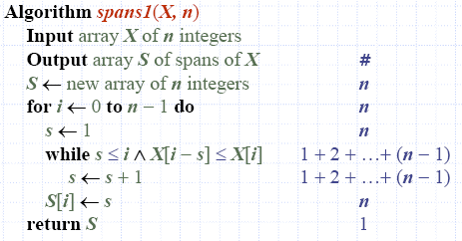
Thuật toán bậc 2
Thuật toán span1 chạy trong thời gian O(n²)

Slide 15
Tính span với một stack
Chúng ta lưu trữ chỉ số của các phần tử hiện tại để sử dụng khi “quay lại tìm kiếm”
Chúng ta duyệt mảng từ trái qua phải
  Đặt i là chỉ số hiện tại
  Ta pop những chỉ số từ Stack đến khi tìm thấy một chỉ số j mà X[i]<X[j]
  Ta đặt S[i]←i-j
  Ta push i vào Stack

Slide 16
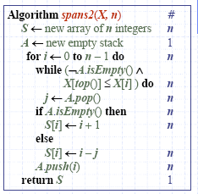
Thuât toán tuyến tính
Mỗi một chỉ số của mảng thì được:
  push vào stack chính xác 1 lần
  pop từ mảng ra nhiều nhất một lần
Vòng lặp while-loop thực hiện nhiều nhất n lần
Thuật toán span2 có thời gian chạy là O(n)

Slide 17
Ký pháp Ba Lan
Trong toán học các biểu thức được viết theo ký pháp trung tố.
Ví dụ: a*(b+c)-(d*a)
Nhà toán học Ba Lan Lukasiewicz đưa ra hai dạng ký pháp biểu diễn biểu thức đó là ký pháp tiền tố (prefix) và hậu tố (postfix).
Ký pháp tiền tố: Các toán tử đứng trước các toán hạng
  Ví dụ: a*(b+c)-(d*a) ký pháp tiền tố là -*a+bc*da
Ký pháp hậu tố: Các toán tử đứng sau các toán hạng
  Ví dụ: a*(b+c)-(d*a) ký pháp hậu tố là abc+*da*-

Slide 18
Ký pháp Ba Lan (tiếp)
Các dạng ký pháp tiền tố và hậu tố biểu diễn các biểu thức được gọi là ký pháp BaLan
Biểu diễn các biểu thức theo ký pháp Ba Lan có một số ưu điểm sau:
  Không sử dụng các dấu (,)
  Dễ dàng lập trình để tính giá trị các biểu thức

Slide 19
Ký pháp Ba Lan (tiếp)
Thuât toán chuyển biểu thức biểu diễn theo ký pháp trung tố về dạng biểu diễn ký pháp hậu tố
  Sử dụng 2 Stack Opr (lưu các toán tử trong quá trình chuyển) và BLExp (lưu biểu thức dạng hậu tố)
  Thuật toán
    Đọc lần lượt từ trái qua phải biểu thức dạng trung tố
    Nếu gặp dấu ( thì PUSP nó vào Opr
    Nếu gặp toán hạng thì PUSH vào BLExp
    Nếu gặp dấu ) thì POP các toán tử của Opr và PUSH vào BLExp đến khi gặp dấu ( thì POP dấu ( bỏ nó đi.
    Nếu gặp toán tử thì:
      Nếu Opr rỗng thì PUSH toán tử đó vào Opr
      Nếu toán tử được PUSH vào Opr cuối cùng có mức ưu tiên cao hơn toán tử vừa đọc thì: lần lượt POP các toán tử ra khỏi Opr và PUSH vào BLExp, đến khi gặp toán tử có mức ưu tiên thấp hơn hoặc Opr rỗng thì dừng lại. PUSH toán tử vào Opr
      Nếu toán tử được PUSH vào Opr cuối cùng có mức ưu tiên nhỏ hơn toán tử vừa đọc thì: PUSH toán tử vừa đọc vào Opr
    Cuối cùng POP tất cả các toán tử còn lại trong Opr và PUSH vào BLExp
    Đảo ngược thứ tự các phần tử trong BLExp ta được biểu thức dạng hậu tố
      Thứ tự ưu tiên các toán tử (giảm dần): /, *, -, +, ), (

Slide 20
Ký pháp Ba Lan (tiếp)
Thuật toán tính giá trị của biểu thức dạng hậu tố
  Biểu thức lưu trong Stack BLExp, sử dụng stack phụ T
  Thực hiện POP lần lượt các phần tử trong BLExp
    Nếu gặp toán hạng thì PUSH nó vào T
    Nếu gặp toán tử thì:
      POP 2 phần tử đầu của T ra và thực hiện với toán tử đó, PUSH kết quả thu được vào T.
  Quá trình thực hiện cho đên khi BLExp rỗng. Giá trị của biểu thức là phần tử còn lại trong T.

Slide 21
Cải tiến cài đặt Stack bằng mảng
Khi thực hiện phép toán push, trong khi mảng đầy sẽ dẫn đến ngoại lệ. Ta có thể thay thế mảng bằng mảng có kích thước lớn hơn
Làm thế nào để thay thế bằng một mảng lớn hơn?
- Chiến lược gia tăng:
Thay thế mảng cũ bằng một mảng mới với kích thước bẳng kích thước mảng cũ cộng với một hằng số c
- Chiến lược gấp đôi: Thay thế mảng cũ bằng một mảng mới với kích thước gấp đôi kích thước của mảng cũ

Slide 22
So sánh hai chiến lược
Chúng ta so sánh chiến lược gia tăng và chiến lược gấp đôi bằng việc phân tích tổng thời gian T(n). T(n) là tổng thời gian cần thiết để hoàn thành phép toán push toàn bộ một chuỗi n phần tử vào Stack
Chúng ta bắt đầu với một Stack rỗng và thể hiện Stack bằng mảng có kích thước là 1
Chúng ta gọi thời gian chạy trung bình của phép tóan push chuỗi n phần tử là T(n)/n

Slide 23
Phân tích chiến lược gia tăng
Chúng ta phải thực hiện thay thế mảng k=n/c lần
Tổng thời gian T(n) của việc push chuỗi n phần tử vào stack tương ứng với:
  n+c+2c+3c+…+kc = n+c(1+2+…+k) = n+ck(k+1)/2
Khi c là một hằng số thì T(n) là O(n+k²) và như vậy T(n) = O(n²)
Thời gian thực hiện phép toán push là O(n)

Slide 24
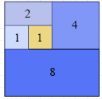
Phân tích chiến lược gấp đôi
Chúng ta thay thế mảng k=log₂n lần
Tổng thời gian T(n) của việc push chuỗi n phần tử vào Stack tương ứng với:
n+1+2+4+8+…+2^{k} = n + 2^{k+1}-1 = 2n-1
T(n) là O(n)
Thời gian thực hiện phép toán push là O(1)

Slide 25
Cài đặt Stack trong C++
template<class Object>
class ArrayStack{
private:
int capacity; //Số phần tử tối đa
Object *S;
int t; //Lưu chỉ số pt vào cuối cùng
public:
ArrayStack(int c)
bool empty();
int size();
int top();
int push(Object o);
int pop(Object &o);
}
template<class Object>
ArrayStack<Object>::ArrayStack(int c){
capacity = c;
S = new Object[capacity];
t=-1;
}
template<class Object>
int ArrayStack<Object>::isEmpty(){
return(t<0);
}
template<class Object>
int ArrayStack<Object>::size()
{ return t+1; }

Slide 26
Cài đặt stack trong C++
Cài đặt stack bằng mảng: https://ideone.com/AuYDoZ
Cài đặt stack bằng liên kết node đơn
  https://ideone.com/s6RpaH

Slide 27
Bài tập 1.
Viết chương trình cho phép nhập vào một biểu thức dạng trung tố bất kỳ. Tính giá trị của biểu thức đó.
Đề bài: http://laptrinhonline.club/problem/tichpxhtbalan
Code tham khảo
https://ideone.com/tSMnPL

Slide 28
Bài tập 2.
Viết chương trình tính khối lượng hóa chất
Đề bài: http://laptrinhonline.club/problem/tichpxweighthoachat
Code tham khảo
https://ideone.com/rr3OVC

Slide 29
Bài tập 3.
Bài toán xếp hàng
Đề bài:
http://laptrinhonline.club/problem/tichpxxephang
Code tham khảo
https://ideone.com/j6mqy7

Slide 30
Bài tập 4. Thuật toán DFS cho bài mọi con đường về không
Đề bài:
http://laptrinhonline.club/problem/tichpxlietkezero
Code tham khảo
https://ideone.com/qccSNd

Slide 31
Bài tập
Bài 1. Cài đặt lớp Stack bằng danh sách liên kết.
Bài 2. Xây dựng lớp ựng dụng Stack quản lý các phần tử là các số nguyên. Có các chức năng sau:
  Thêm 1 pt vào stack
  Lấy ra một phần tử của Stack.
  Cho biết Stack rỗng hay không
  Cho biết Stack có bao nhiêu phần tử.

